Slide 1

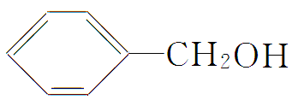
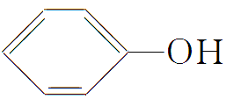
脂肪醇、芳香醇和苯酚的比较
类别 | 脂肪醇 | 芳香醇 | 苯酚
实例
官能团
结构 特点
CH₃CH₂OH
醇羟基—OH
醇羟基—OH
酚羟基—OH
—OH与苯环侧链碳原子相连
—OH与苯环直接相连
—OH与链烃基相连

Slide 2
类别 | 脂肪醇 | 芳香醇 | 苯酚
主要 化学 性质
特性
（1）弱酸性；
（2）取代反应；
（3）显色反应；
（4）加成反应；
（5）与钠反应；
（6）氧化反应
（1）与钠反应；（2）取代反应；
（3）消去反应；（4）氧化反应；（5）酯化反应；（6）无酸性，不与NaOH反应
灼热的铜丝插入醇中，有刺激性气味产生（醛或酮）
与FeCl₃溶液反应显紫色

